Slide 1

Мой край, моя школа, моя профессиональная деятельность
Учитель русского языка и литературы МБОУ «Гимназия №21»Приволжского района города Казани
Гиниатуллина Раиса Ильдусовна

Slide 2
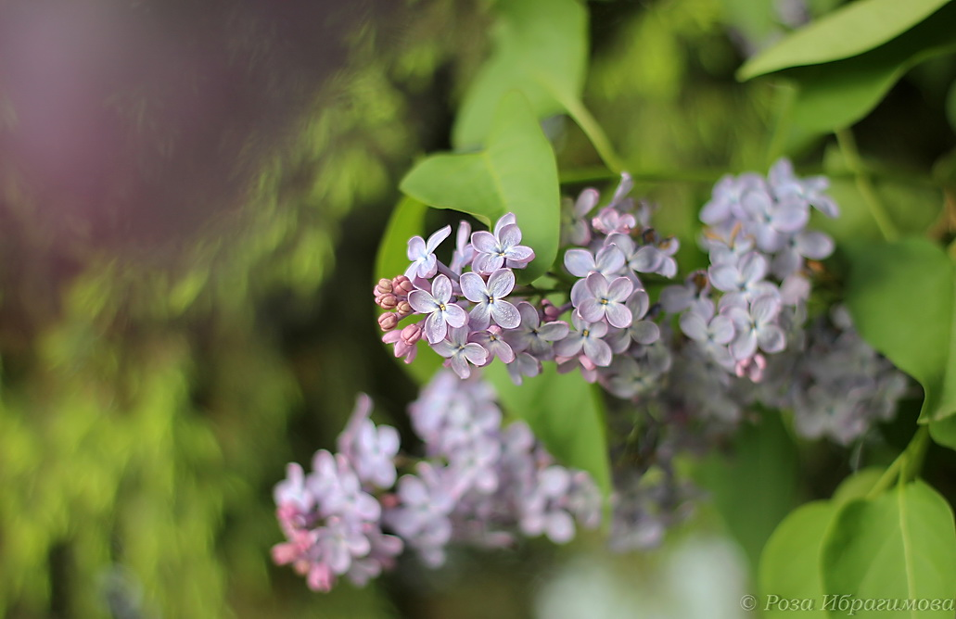
Люблю мой край…
Как странно это слышать:
Ведь каждый человек свой любит край!
Но небо здесь синее, солнце выше,
И в цвет сирени здесь окрашен май.

Slide 3
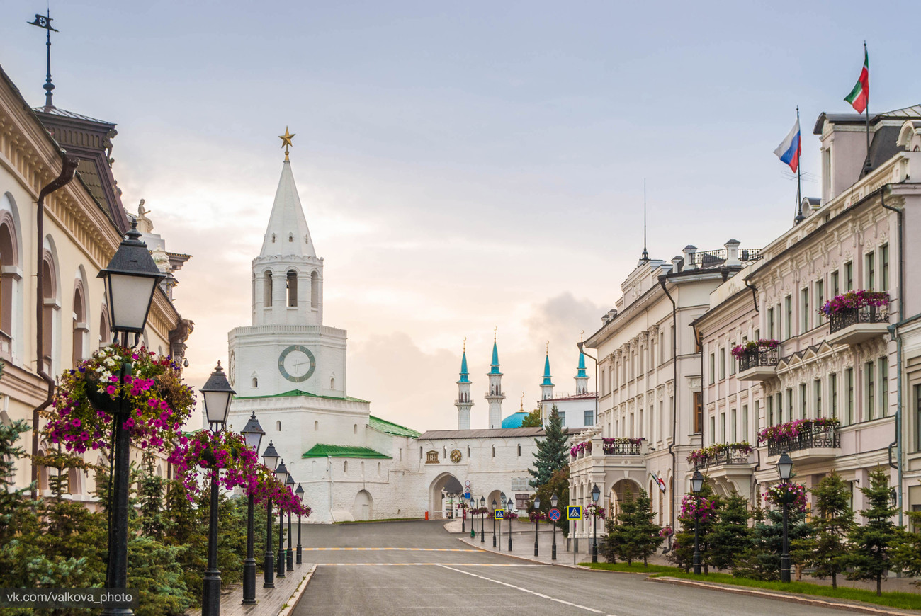
О, Казань, в старину ты вплела новый век –
Очарован тобою простой человек!

Slide 4
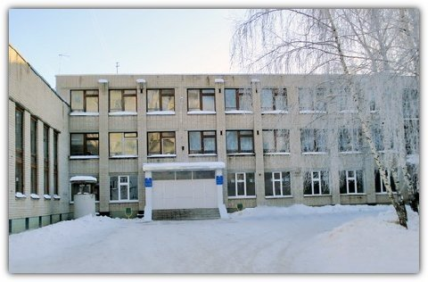
МБОУ «Гимназия №21» г. Казани с русским этнокультурным компонентом

Slide 5
В нашей республике, да и в нашем городе живет много представителей народов Поволжья. Это - русские, татары, чуваши, удмурты, башкиры, марийцы, мордвины и т.д. Школа– это поликультурный мир, где каждый ребенок, какой бы национальности он ни был, каждый является представителем своего мира, традиций, культуры. И маленький татарин, и маленький чуваш, и маленький русский, и другие должны иметь представление о культуре, быте, жизни другого народа, доступное их возрасту. А задача педагогов – научить их толерантно относиться друг к другу, уважать традиции других народов. Но ребенок может научиться любить и уважать традиции других, только если он знает, уважает и чтит традиции своего народа.

Slide 6

Методическая тема гимназии:
«Формирование педагогической культуры учителя в условиях современной модели образования»

Slide 7
Идеальная модель выпускника гимназии №21 - это носитель общечеловеческих традиций, чувства патриотизма, любви к России, высоких гражданских ценностей. Он руководствуется в своих действиях нравственными принципами, свободен от конъюнктурных влияний в выборе поведения, ответственен перед совестью, стремится к творческому самоутверждению и самовыражению, созданию материальных и духовных благ во имя и во благо своего Отечества. Он заботится об охране природы, нравственной чистоте общества. Такой человек непримирим к злу в любых его проявлениях: войне, кровопролитию, национальной розни, преступности, несправедливости, но способен всегда встать на защиту рубежей своей Родины.

Slide 8
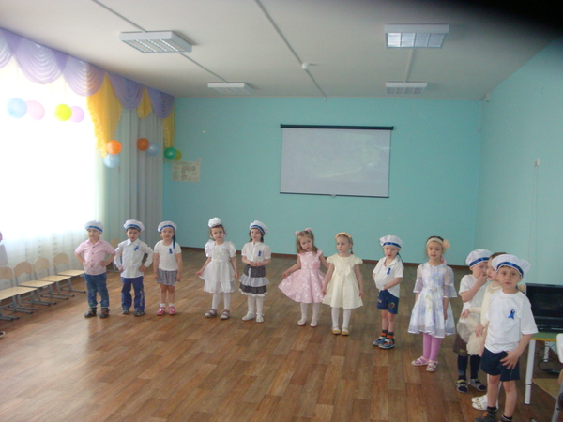
С 1 февраля 2014 года на базе гимназии было открыто дошкольное отделение. В дошкольном отделении функционируют три группы из 60-ти воспитанников.

Slide 9
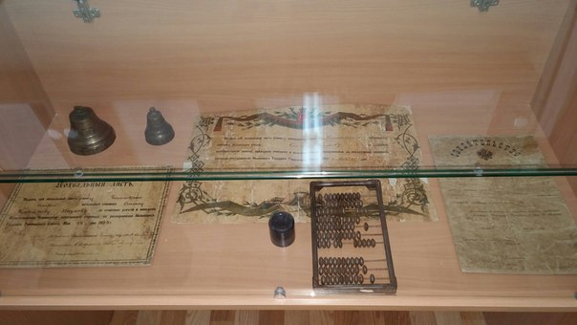
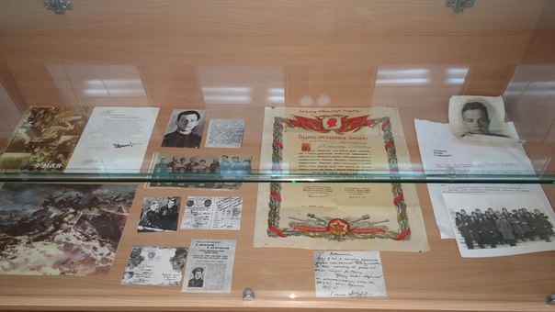
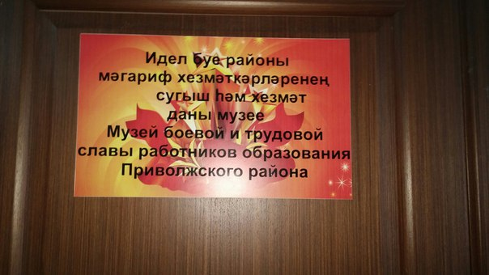
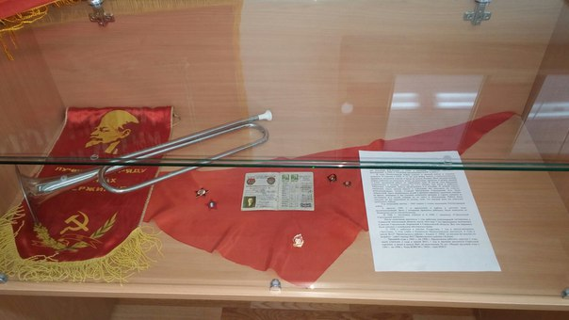
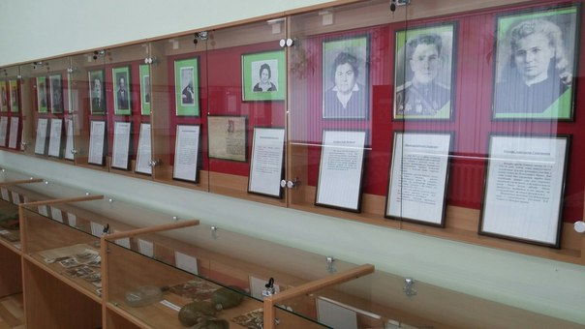
С 2015 года в гимназии функционирует музей боевой и трудовой славы работников образования Приволжского района.

Slide 10
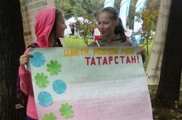
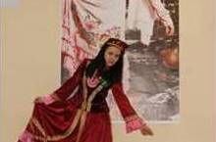
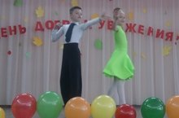
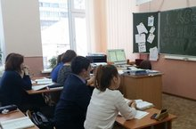
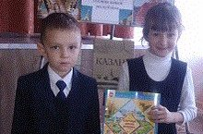

Slide 11
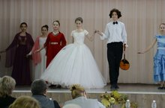
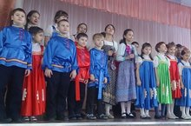
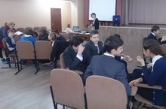
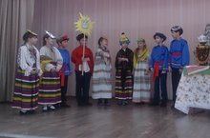

Slide 12
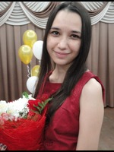
Моя профессиональная деятельность
Образование: Казанский (Приволжский) Федеральный университет
Квалификация: учитель русского языка, литературы и английского языка
Стаж: 2 года
Методическая тема: «Формирование мотивации к изучению русского языка и литературы на уроках и во внеурочной деятельности»

Slide 13
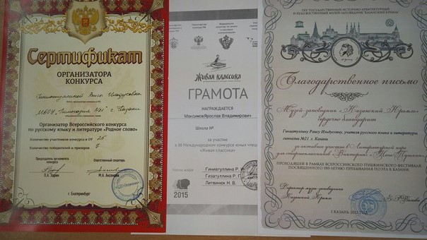
Достижения
2015 г. – Призер на муниципального этапа Всероссийской олимпиады школьников по предмету «Русский язык» (Амирова Л.)
Участие в конкурсах сочинений, конкурсах чтецов, онлайн-олимпиад, конкурс «Литературный Татарстан»

Slide 14


